Slide 1

Banking made easy
WELCOME TO
Jacqueline
Rebecca
Myrto
Kevin

Slide 2
Easy Banking @ TechLabs
Tipps&Best Practises
Tipps für euer
Tech Labs Semester
Unser
Vorgehen
Von der Idee zur Website
Live
Vorstellung
Genug von Theorie. Wie sieht das Ergebnis aus
Warum
Easy Banking
Vorstellung der Projektidee

Slide 3
WARUM
EASY BANKING?

Slide 4
WARUM EASY BANKING?
Mit der Website Easy Banking machen wir die Suche nach der passenden Kreditkarte einfacher, besser und schneller für den Kunden
CUSTOMER VALUE
SIMPLICITY
MODERN DESIGN
Unser Unique Selling Point
Klar. Es gibt andere Vergleichsportale wie Check 24. ABER nur bei Easy Banking findest du die Kreditkarte die wirklich zu dir passt in unter einer Minute
Es ist einfach einfach
Durch unserem Questionnaire mit 10 einfachen Fragen spart sich der Kunde stundenlanges Googlen und Recherchieren
Alles auf einen Blick
Durch die Gestaltung und den Aufbau der Website musst du nicht lange suchen

Slide 5
UNSER
VORGEHEN

Slide 6
DER DATA SCIENCE PART
Der Data Science Part von Easy Banking lässt sich in 4 Teile aufteilen, die von
Jacqui und Rebecca bearbeitet wurde
Data Collection
Data Cleaning
Algorithm
Connection
Daten über Kreditkarten aus Check 24
Aufbereitung der Daten in Python
Entwicklung eines Bewertungsmechanismus
Verbindung von Java Script und Python
Einarbeitung in Webscraper
Importieren der Datenbank
Punktesystem
Benutzung von AWS
Strukturanalyse der Website Check 24
Eleminieren von nicht verwendbaren Daten
Wenn Eigenschaft mit Antwort des Kunden übereinstimmt, bekommt Kreditkarte Punkt
Datenbank über AWS hochladen
Erstellen der Datenbank
Hinzufügen von fehlenden Informationen
Die 3 Karten mit der höchsten Punktzahl werden dem Kunden angezeigt
Verbindungen zwischen einzelnen Elementen über Rest API
Dauer: Etwa 2 Wochen
Umwandeln der Datensätze in Booleans
Dauer: Etwa 2 Wochen
Dauer: Etwa 3 Wochen
Dauer: Etwa 1 Woche

Slide 7
DER WEB DEV PART
Die Page wurde von Myrto und Kevin erstellt. Angewendet wurden die drei klassischen Programmiersprachen HTML, CSS und Javsascript. Es wurde viel mit fertigen Code Snippets gearbeitet. Don‘t be afraid.
HTML5
CSS
Javascript
Zum Aufbau des Grundgerüsts der Page
Styling der Page mittels Bootstrap 5
Logik & Animationen mit jQuery
Setzen von Navbar, Texten, Containern, Buttons
Grundlegende Animationen
Datensicherung(Eventlistener)
Responsive Design mittels Grid
Spezielle Anforderungen
Einarbeitung der Bilder und Links
Positionierung der Buttons, Texte, Bilder
Moderne Animationen/Designs, Librarys
Dauer: durchgehende Anpassungen
Aktualisierung des Progressbalkens
Schnittstelle zu Python
Dauer: durchgehende Anpassungen
Dauer: umfangreich

Slide 8
LIVE
VORSTELLUNG

Slide 9
https://easybanking.rocks

Slide 10
BEST
PRACTISES

Slide 11
Unsere Learnings
Die Tracks
Google
Bleibt bei den Tracks dabei und teilt euch die Zeit auch neben dem Studium gut ein
Grade in Projekten ist man am Anfang oft ratlos, wie etwas funktionieren soll. Google ist hier euer Freund und Helfer
Workshops
Community
Nutzt die Chance und macht mit bei allen angebotenen Workshops mit den Partnerunternehmen von Tech Labs
Nutzt die Tech Labs Community und nehmt an Hackathons teil. Eine gute Absprache spart viel Arbeit

Slide 12



Danke für eure Aufmerksamkeit
Myrto
Jacqueline
Web Dev mit HTML ,CSS, Javascript
Data Science Track mit Python
Kevin
Rebecca
Web Dev mit HTML, CSS, Javascript
Data Science Track mit Python

Slide 13
BACKUP

Slide 14
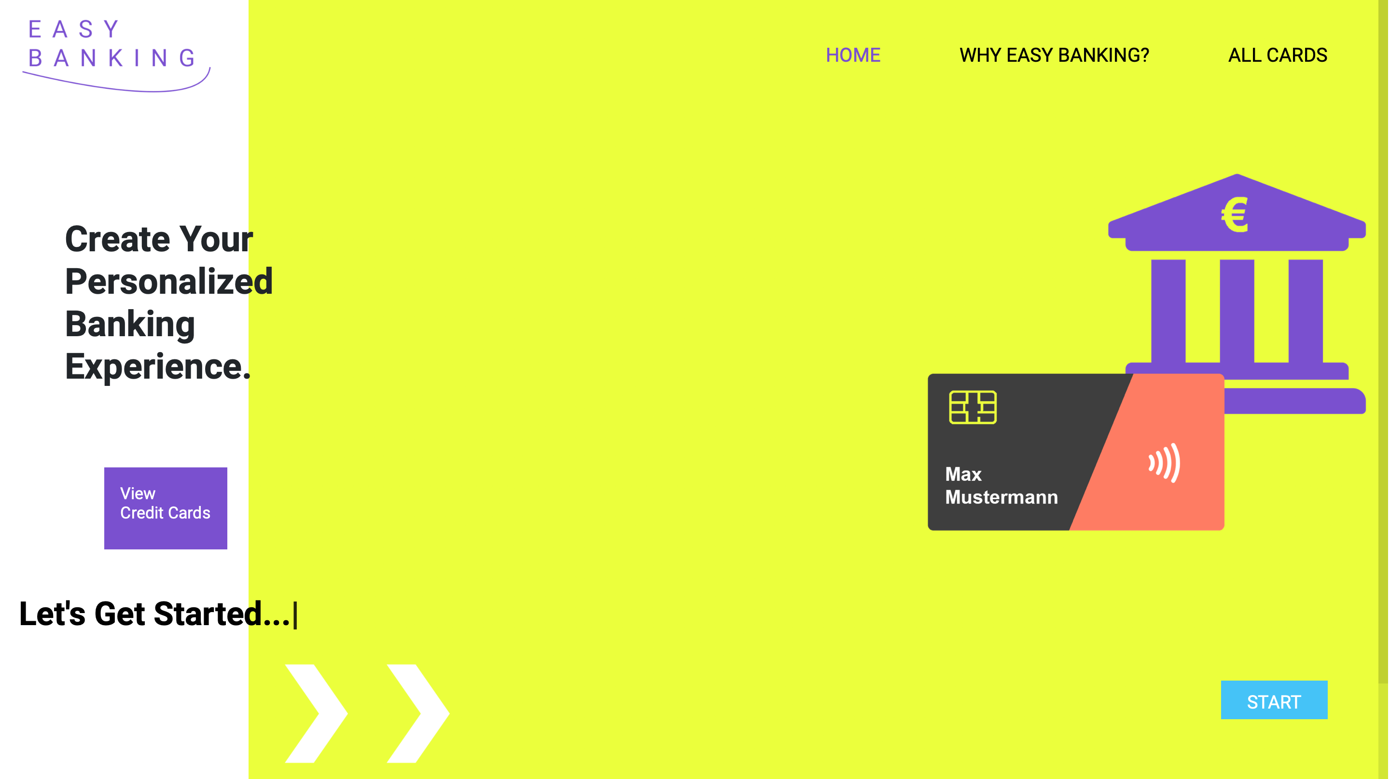

Slide 15
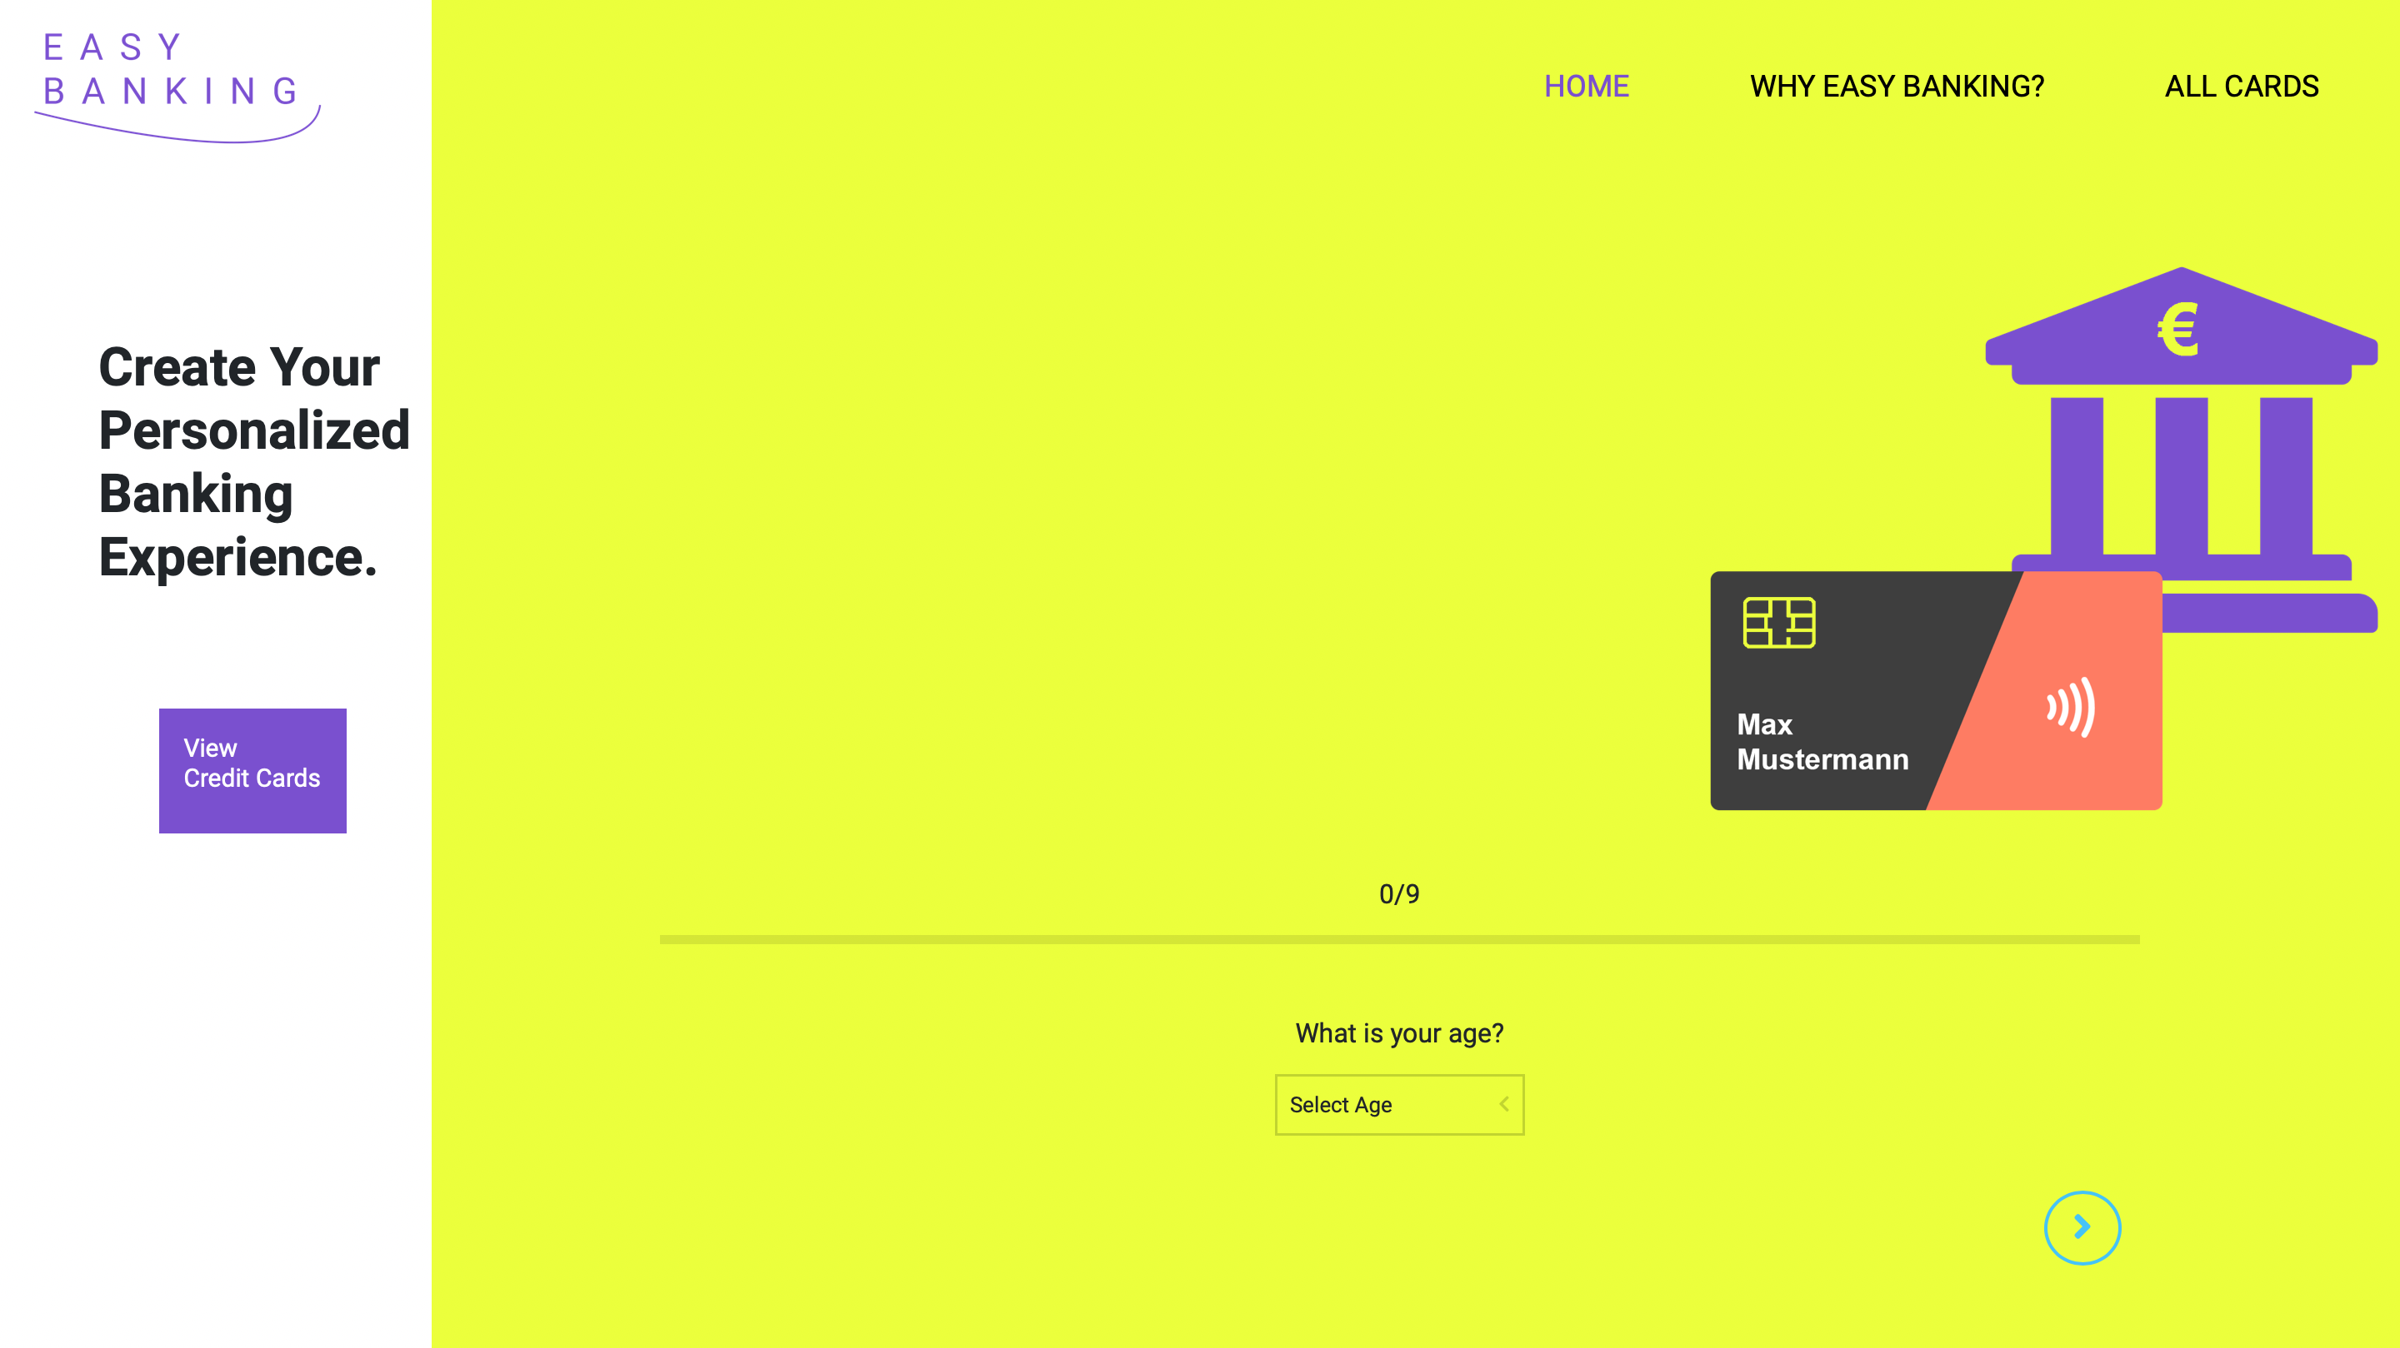

Slide 16
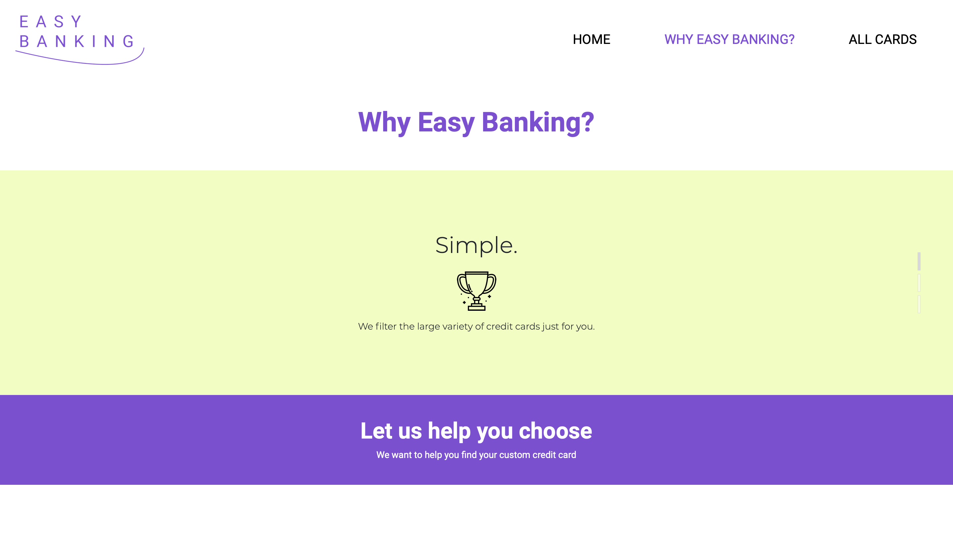

Slide 17
